Slide 1
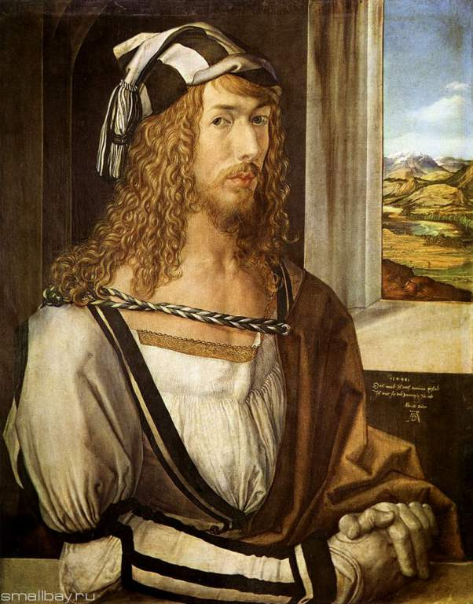
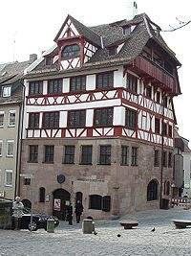
Альбрехт Дюрер
Prezentacii.com
Портал готовых презентаций

Slide 2
Дюрер (Durer) Альбрехт (1471–1528), немецкий живописец, рисовальщик, гравер, теоретик искусства. Основоположник искусства немецкого Возрождения.
Сын серебряных дел мастера, Дюрер учился ювелирному делу у своего отца, выходца из Венгрии, живописи – в мастерской нюрнбергского художника М.Вольгемута (1486–1489), у которого воспринял принципы нидерландского и немецкого позднеготического искусства, ознакомился с рисунками и гравюрами мастеров раннего итальянского Возрождения (в том числе А.Мантеньи). В эти же годы Дюрер испытал сильное влияние М.Шонгауэра.

Slide 3
В 1490–1494, во время обязательных для цехового подмастерья странствий по Рейну, Дюрер выполнил несколько станковых гравюр в духе поздней готики, иллюстрации к “Кораблю дураков” С.Бранта и др.
Вернувшись в 1494 в Нюрнберг, женился на Агнесе Фрей и открыл собственную мастерскую. Воздействие на Дюрера гуманистических учений, усилившееся в результате его первой поездки в Италию (1494–1495), проявилось в стремлении художника к овладению научными методами познания мира, к углубленному изучению натуры, в которой его внимание привлекали как самые, казалось бы, незначительные явления (“Куст травы”, 1503, собрание Альбертина, Вена), так и сложные проблемы связи в природе цвета и световоздушной среды (“Домик у пруда”, акварель, около 1495–1497, Британский музей, Лондон).

Slide 4
Рисунки
Дюрер был равно одарен как живописец, гравер и рисовальщик; рисунок и гравюра занимают у него большое, подчас даже ведущее место.
Наследие Дюрера-рисовальщика, насчитывающее более 900 листов, по обширности и многообразию может быть сопоставлено только с наследием Леонардо да Винчи. Рисование было, видимо, частью каждодневной жизни мастера. Он блестяще владел всеми известными тогда графическими техниками — от серебряного штифта и тростникового пера до итальянского карандаша, угля, акварели. Как и для мастеров Италии, рисунок стал для него важнейшим этапом работы над композицией, включающим в себя эскизы, штудии голов, рук, ног, драпировок. Это инструмент изучения характерных типов — крестьян, нарядных кавалеров, нюрнбергских модниц. Его прославленные акварели «Кусок дерна» и «Заяц» (Альбертина, Вена) выполнены с такой пристальностью и холодноватой отстраненностью, что могли бы иллюстрировать научные кодексы.

Slide 5
Творческая зрелость. Живопись 1494-1514
Первая значительная работа Дюрера — серия пейзажей (акварель с гуашью, 1494-95), выполненных во время путешествия в Италию. Эти продуманные, тщательно сбалансированные композиции с плавно чередующимися пространственными планами — первые «чистые» пейзажи в истории европейского искусства. Ровное, ясное настроение, стремление к гармоническому равновесию форм и ритмов определяют характер живописных работ Дюрера конца 15 в. — начала 2-го десятилетия 16 в
Одной из главных тем творчества Дюрера в 1500-х гг. становится поиск идеальных пропорций человеческого тела, секреты которых он ищет, рисуя обнаженные мужские и женские фигуры (Дюрер первым в Германии обратился к изучению обнаженной натуры), суммируя их в гравюре на меди «Адам и Ева» (1504) и одноименном большом живописном диптихе (ок. 1507, Прадо).К годам творческой зрелости Дюрера относятся его самые сложные, гармонически упорядоченные многофигурные живописные композиции.

Slide 6
Портреты и автопортреты
Важнейшее место в живописном наследии Дюрера занимает портрет. Уже в раннем портрете Освальда Креля (ок. 1499, Старая пинакотека, Мюнхен) Дюрер предстает как сложившийся мастер, блестяще передающий своеобразие характера, внутреннюю энергию модели. Уникальность Дюрера и в том, что ведущее место среди его ранних портретов занимает автопортрет.Тяга к самопознанию, водившая рукой 13-летнего мальчика («Автопортрет», 1484, рисунок серебряным штифтом, Альбертина, Вена) получает дальнейшее развитие в трех первых живописных автопортретах (1493, Лувр; 1498, Прадо; 1500, Старая пинакотека, Мюнхен), причем в последнем из них мастер изображен строго в фас, и его правильное лицо, обрамленное длинными волосами и небольшой бородкой, напоминает об изображениях Христа-Пантократора.

Slide 7
Гравюры
Дюрер одинаково успешно работал и в области ксилографии (гравюра на дереве), и в области резцовой гравюры на меди. Следуя за Шонгауэром, он превратил гравюру в один из ведущих видов искусства. В его гравюрах получил выражение беспокойный, мятущийся дух его творческой натуры, волновавшие его драматические нравственные коллизии. Резким контрастом ранним, спокойным и ясным живописным работам стала уже его первая большая графическая серия — 15 гравюр на дереве на темы апокалипсиса (1498). В своих гравюрах Дюрер в гораздо большей мере, чем в живописных работах, опирается на чисто немецкие традиции, проявляющиеся в чрезмерной экспрессии образов, напряженности резких, угловатых движений, ритме ломающихся складок, стремительных, клубящихся линий.

Slide 8
Заслуги Дюрера
Дюрер революционизировал североевропейское искусство, объединив опыт нидерландской и итальянской живописи. Многосторонность устремлений проявилась и в теоретических трудах Дюрера (“Руководство к измерению...”, 1525; “Четыре книги о пропорциях человека”, 1528). Художественные искания Дюрера завершила картина “Четыре апостола” (1526, Старая пинакотека, Мюнхен), в которой воплощены четыре характера-темперамента людей, связанных общим гуманистическим идеалом независимой мысли, силы воли, стойкости в борьбе за справедливость и истину.

Slide 9
Дюрер составил первый в Европе так называемый магический квадрат, изображённый на его гравюре «Меланхолия» (см. Квадрат Альбрехта Дюрера). Заслуга Дюрера заключается в том, что он сумел так вписать в расчерченный квадрат чи́сла от 1 до 16, что сумма 34 получалась не только при сложении чисел по вертикали, горизонтали и диагонали, но и во всех четырех четвертях, в центральном четырехугольнике и даже при сложении четырех угловых клеток. Также Дюрер сумел заключить в таблицу год создания гравюры «Меланхолия» (1514)

Slide 10
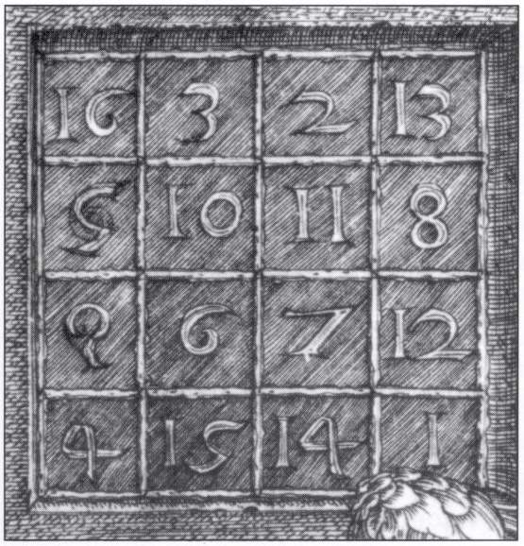

Slide 11
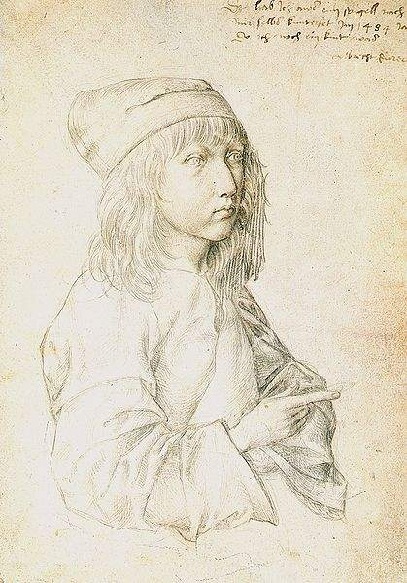
Автопортрет.
Рисунок серебряным карандашом

Slide 13
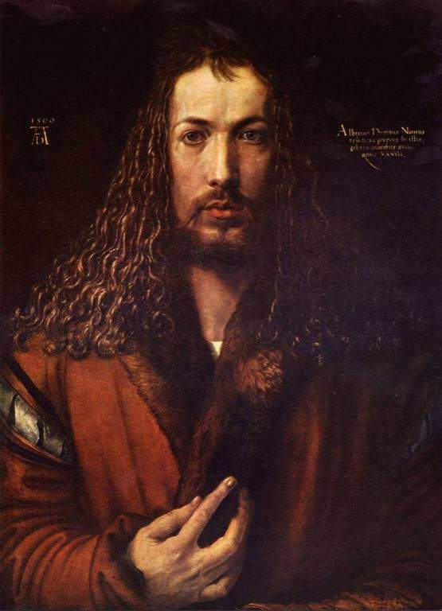
Автопортрет
Дерево.

Slide 14
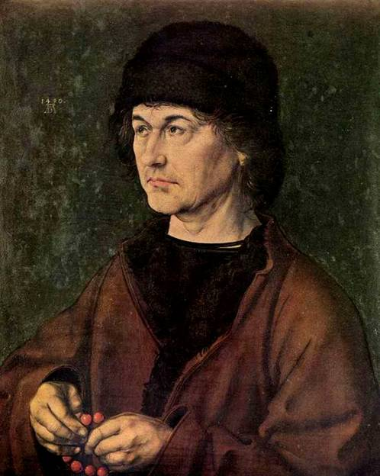
Дюрер Старший

Slide 15
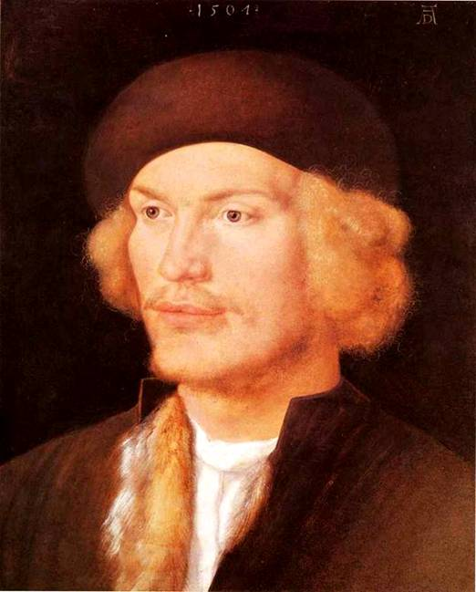
Портрет молодого человека

Slide 16
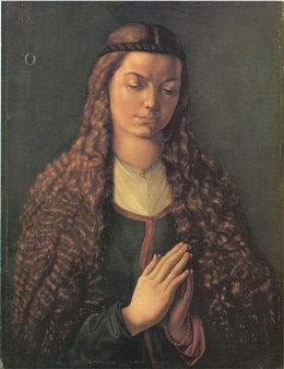
Девушка

Slide 17
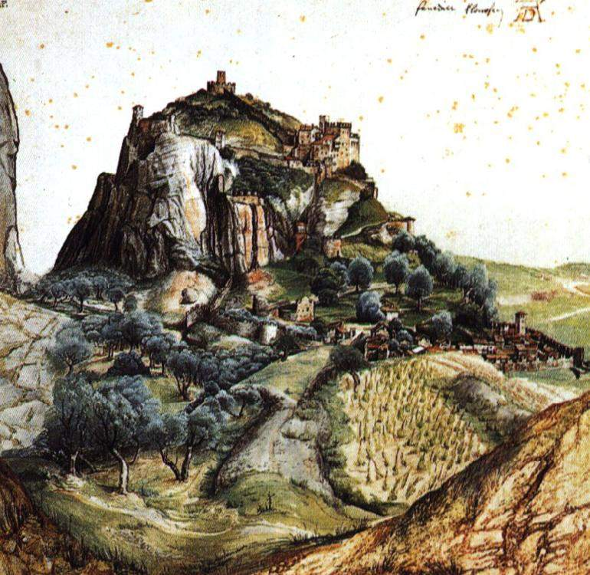
Вид горы Арко, фрагмент (1500-1510

Slide 18
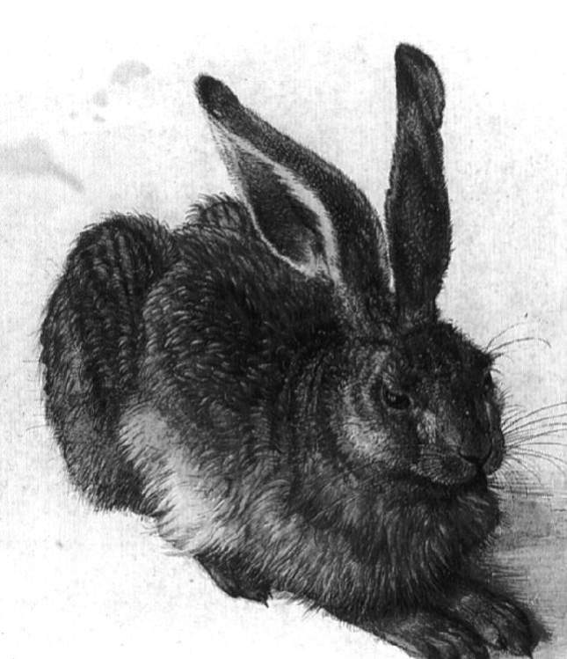
Заяц
1502

Slide 19
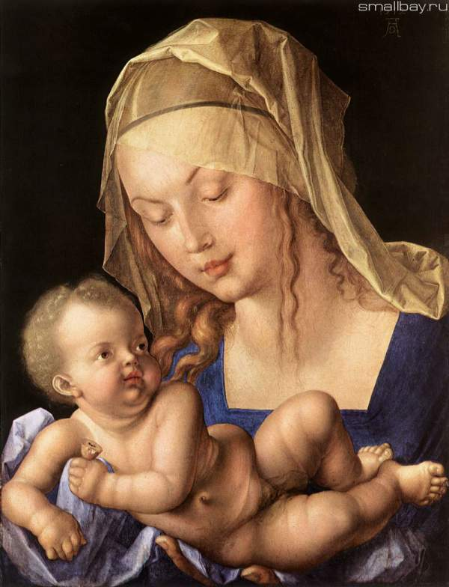
Мадонна с грушей 1512, Музей истории искусств, Вена

Slide 20
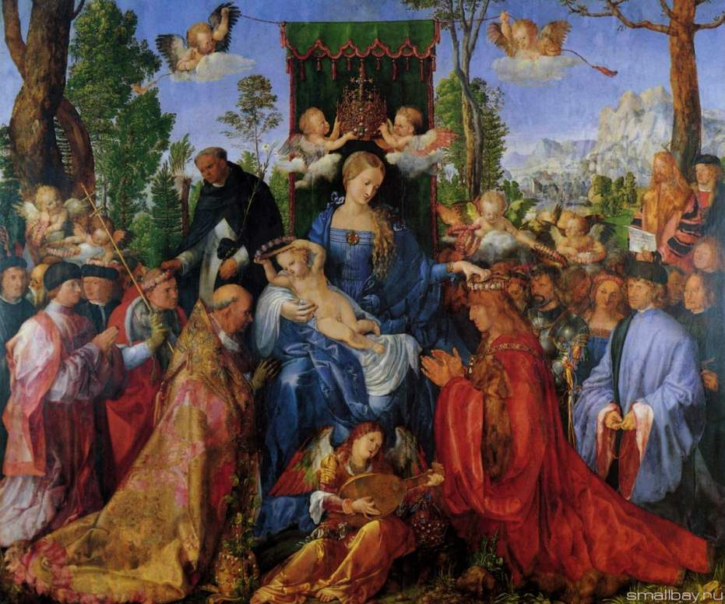
Праздник четок(Мадонна четок) 1506, Национальная галерея, Прага

Slide 21
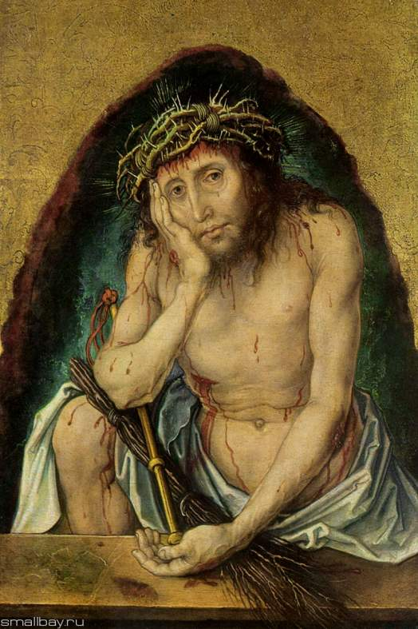
Ecce Homo(Сын человеческий) Около 1495, Кунстхалле, Карлсруэ

Slide 22
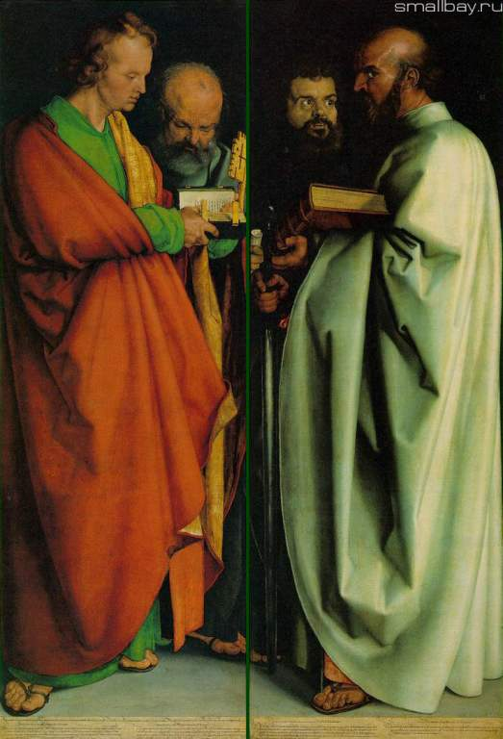
Четыре апостола

Slide 23
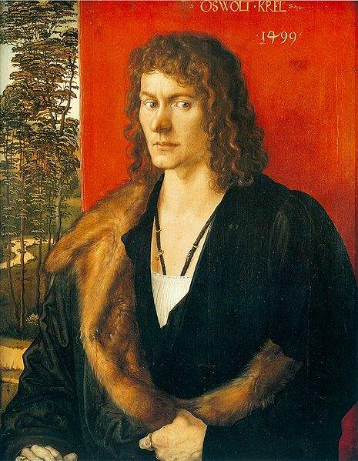
Портрет Освольта Креля.
1499.

Slide 24
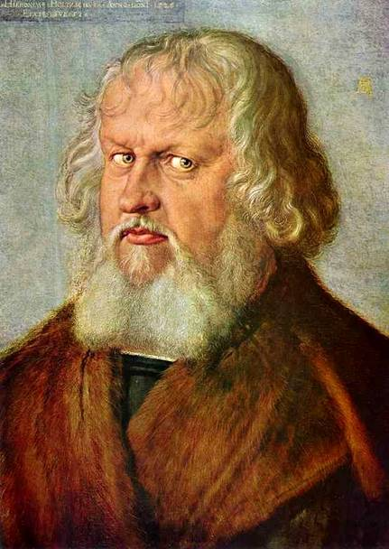
Портрет Иеронима Хольцшуэра

Slide 25
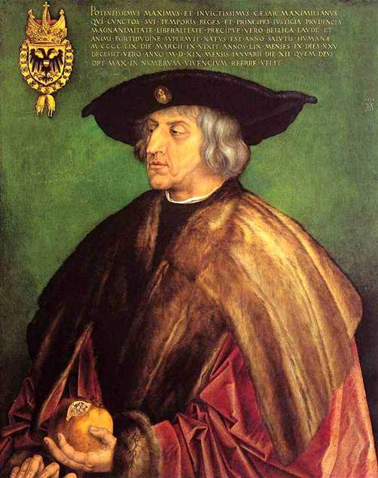
Портрет императора
Максимилиана I

Slide 26
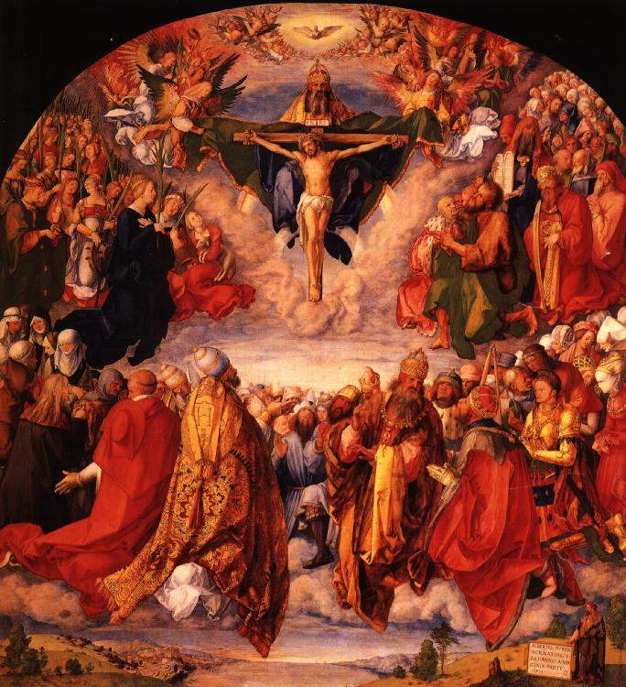
Алтарь всех святых

Slide 27
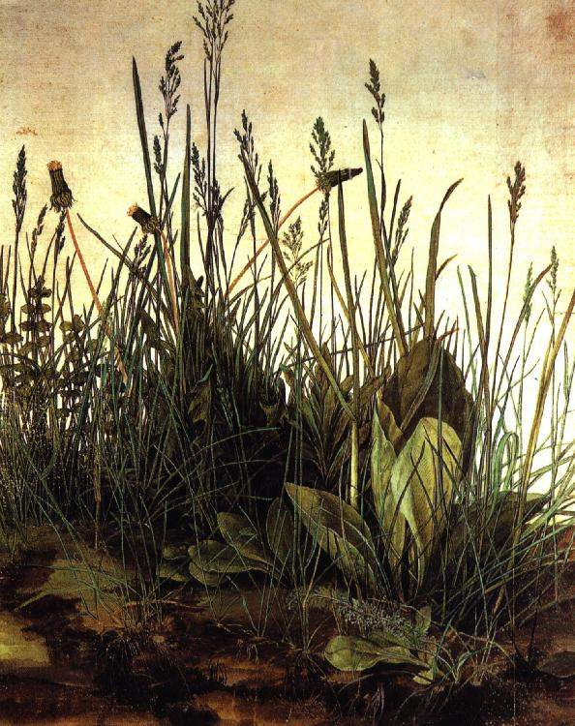
Травы 1503

Slide 28
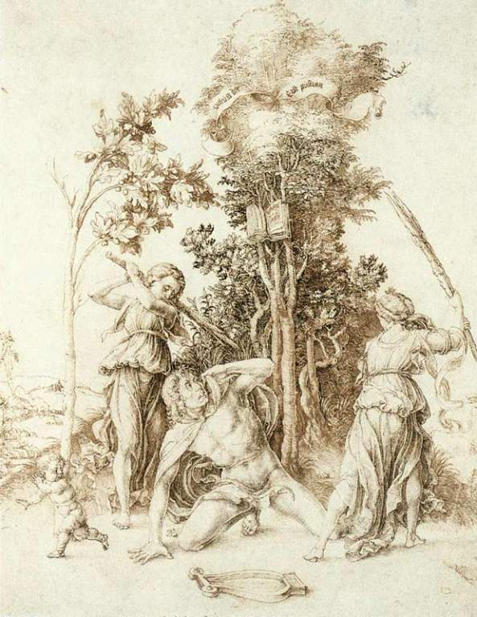
Смерть Орфея

Slide 29
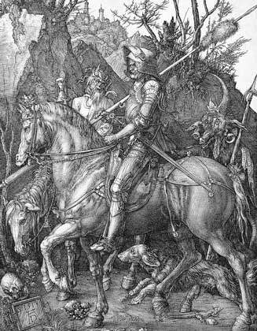
Рыцарь, смерть и дьявол

Slide 30
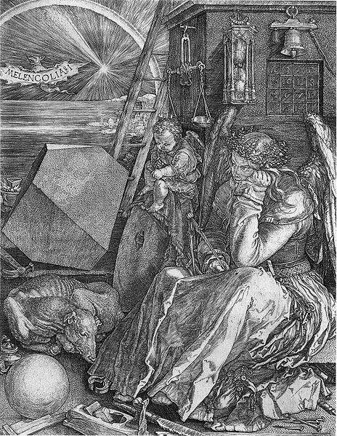
Меланхолия

